Slide 1
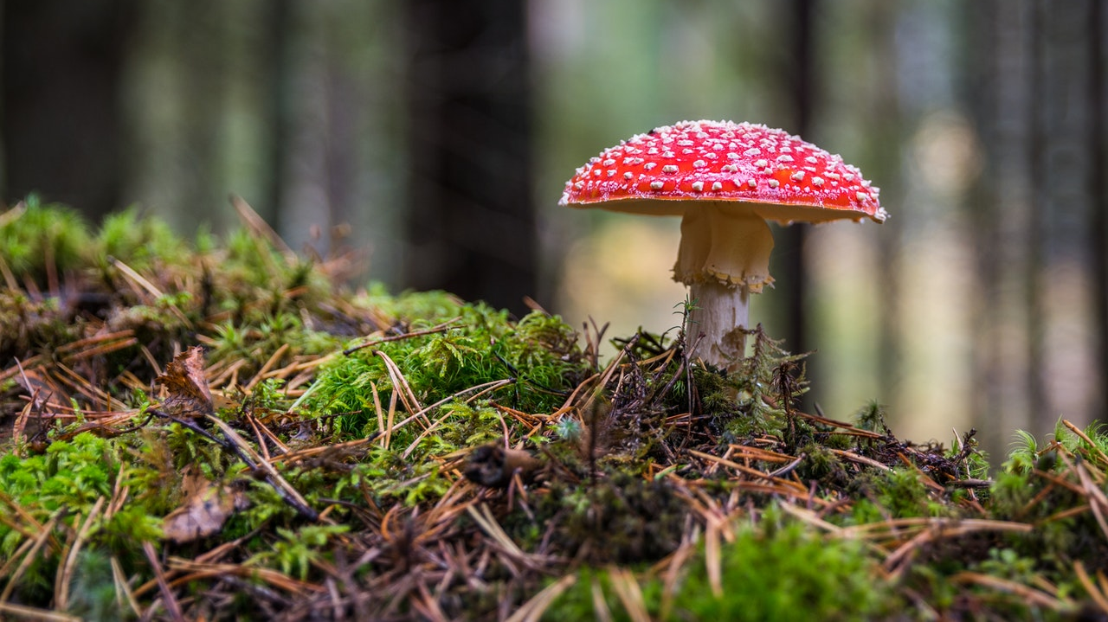

Schimmels
3.4 Biologie voor Jou Leerjaar 1

Slide 2

Welkom
Herhaling
Uitleg
Zijn de leerdoelen gehaald?
Huiswerk
Wat gaan we doen?

Slide 3

Herhalen
3.3 Planten
Je hebt geleerd..
1. Kenmerken te noemen van zaadplanten en sporenplanten.

Slide 4


Samenvatting
Stam | Belangrijkste plantenorganen | Voortplanting d.m.v.
Groenwieren (algen)
Bladeren - Stengels - Wortels - Bloemen
Deling
Bladeren - Stengels - Wortels - Bloemen
Sporenplanten
Sporen
Bladeren - Stengels - Wortels - Bloemen
Zaadplanten
Zaden

Slide 5
Leerdoelen
Je leert…
Kenmerken te noemen van schimmels.
Voorbeelden te noemen van gevaren en toepassingen van schimmels.

Slide 6
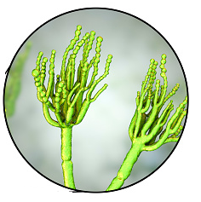
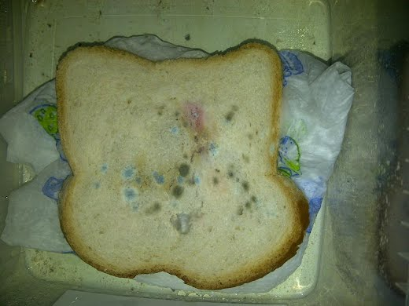

Slide 7
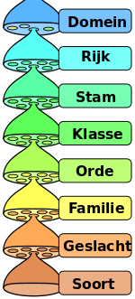

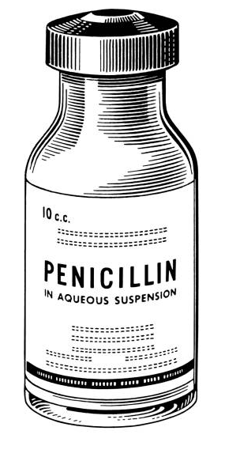

Indeling van schimmels
Taxonomische boom
Eukaryoten
Schimmels (Fungi)
Ascomycota (75%) & Basidiomycota & ….
Wijngist Penicillium spp. Verschillende paddenstoelen

Slide 8
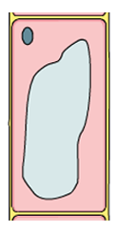
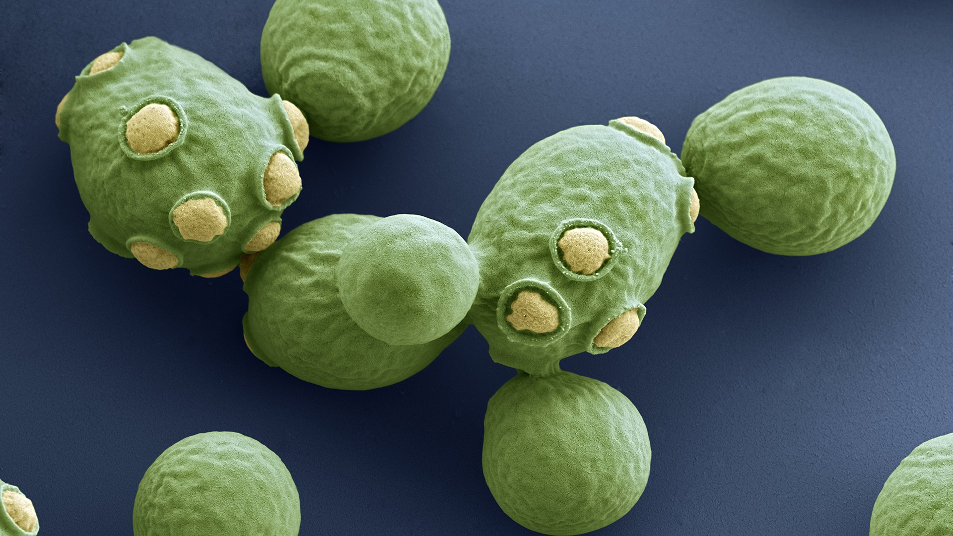
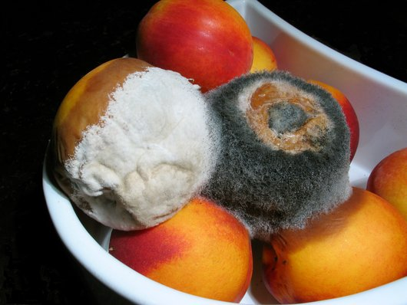
Celkenmerken van schimmels
Schimmel cel
Celwand
Zijn schimmels eencellig / eencellig of meercellig?
Celkern
Gisten
Vacuole Maar… heeft elke schimmel een vacuole?
Nee
Schimmeldraden
Celmembraan

Slide 9
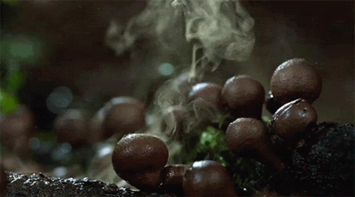
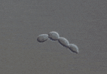
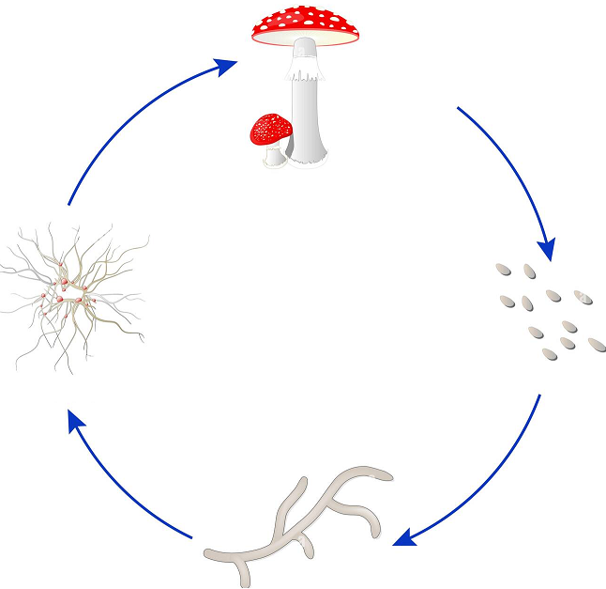
Voortplanting
Eencellige schimmels
Meercellige schimmel
Voortplanting gebeurd d.m.v. deling
Voortplanting gebeurd d.m.v. sporen
Knop litteken
Sporen: cellen waaruit nieuwe schimmels kunnen ontstaan.
Knop
Moedercel

Slide 10
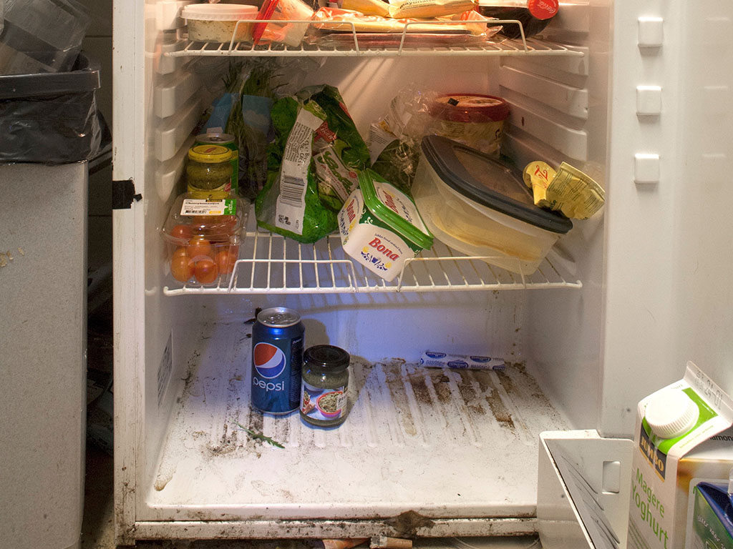
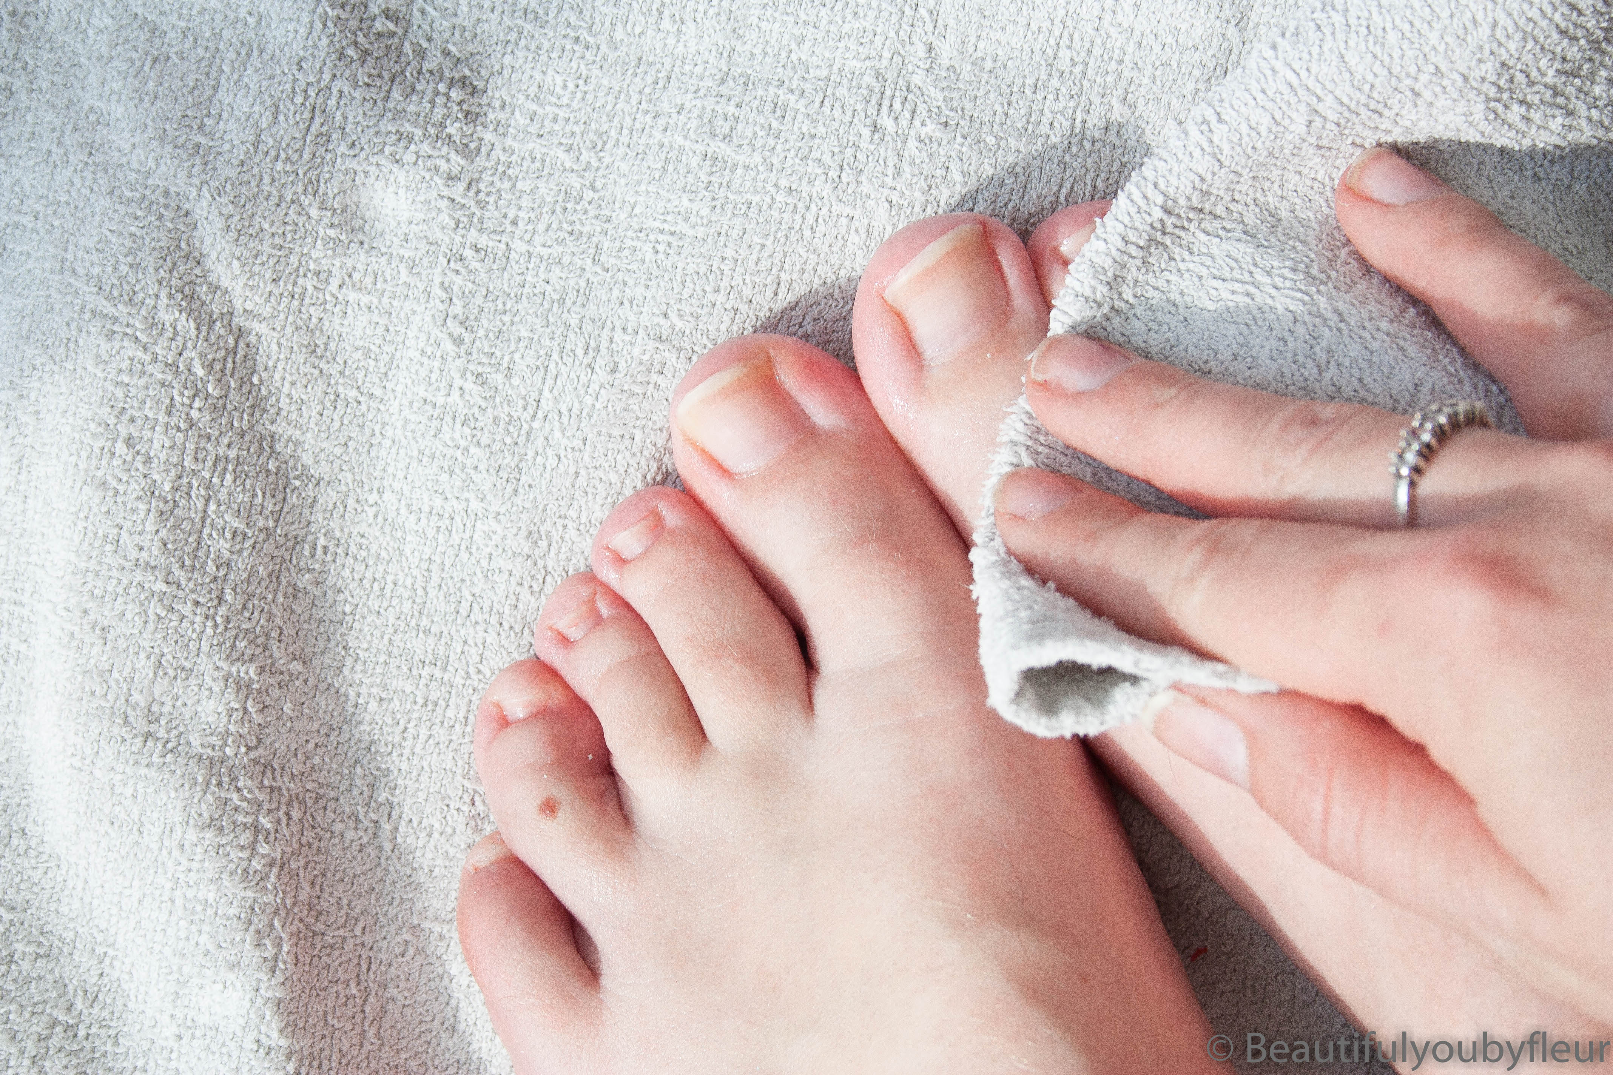
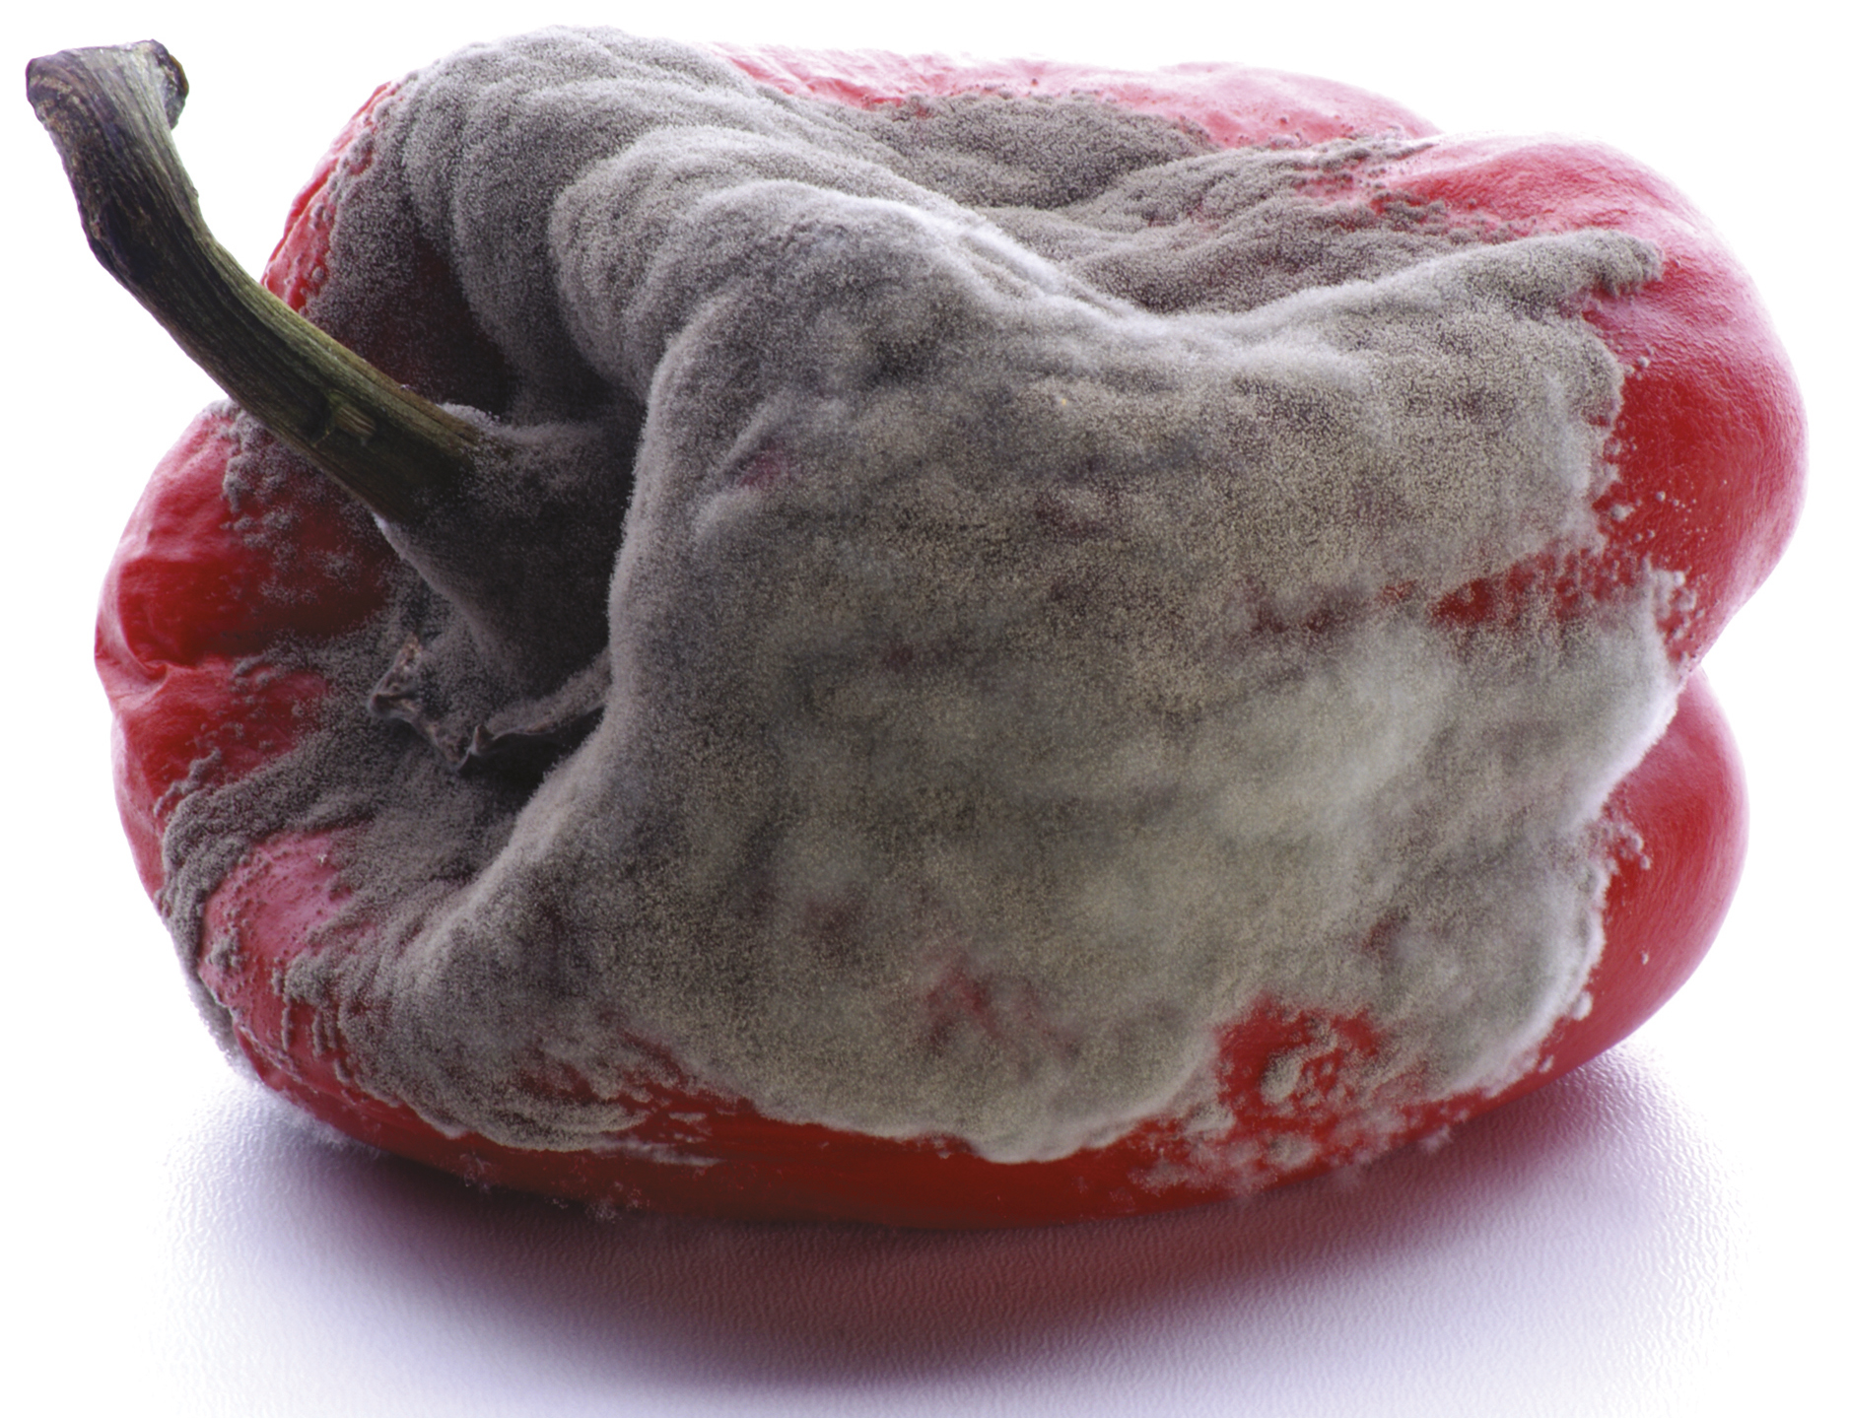
Ongunstige schimmels
Kunnen voedsel bederven
Lastig schoon te maken bv. koelkast
Veroorzaken infecties bv. zwemmerseczeem

Slide 11
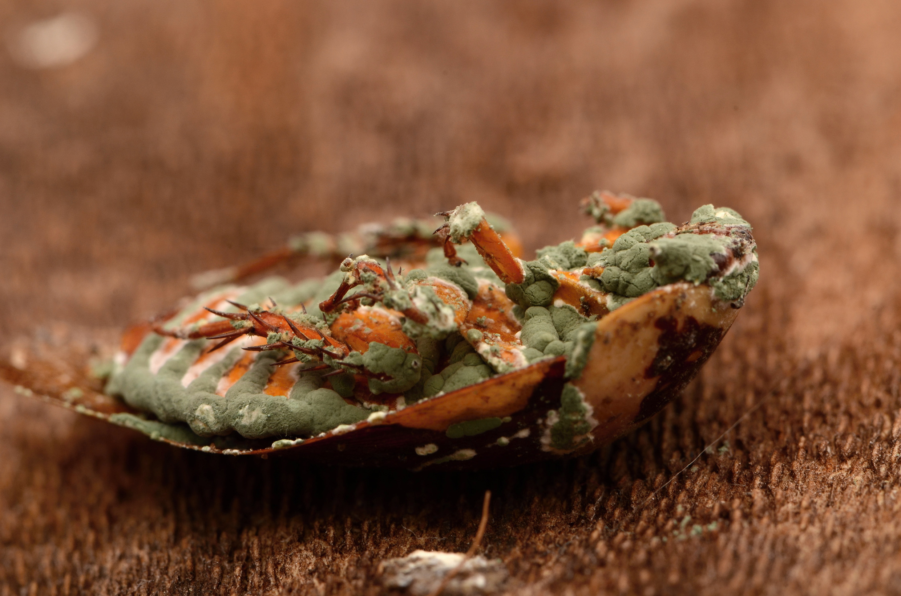
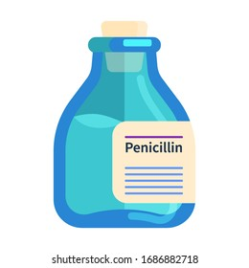
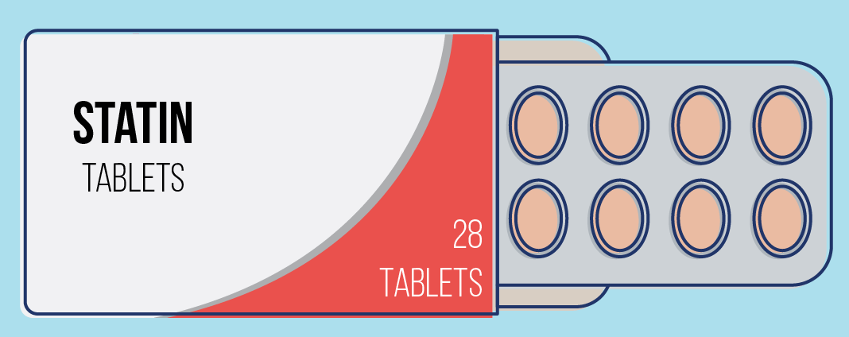
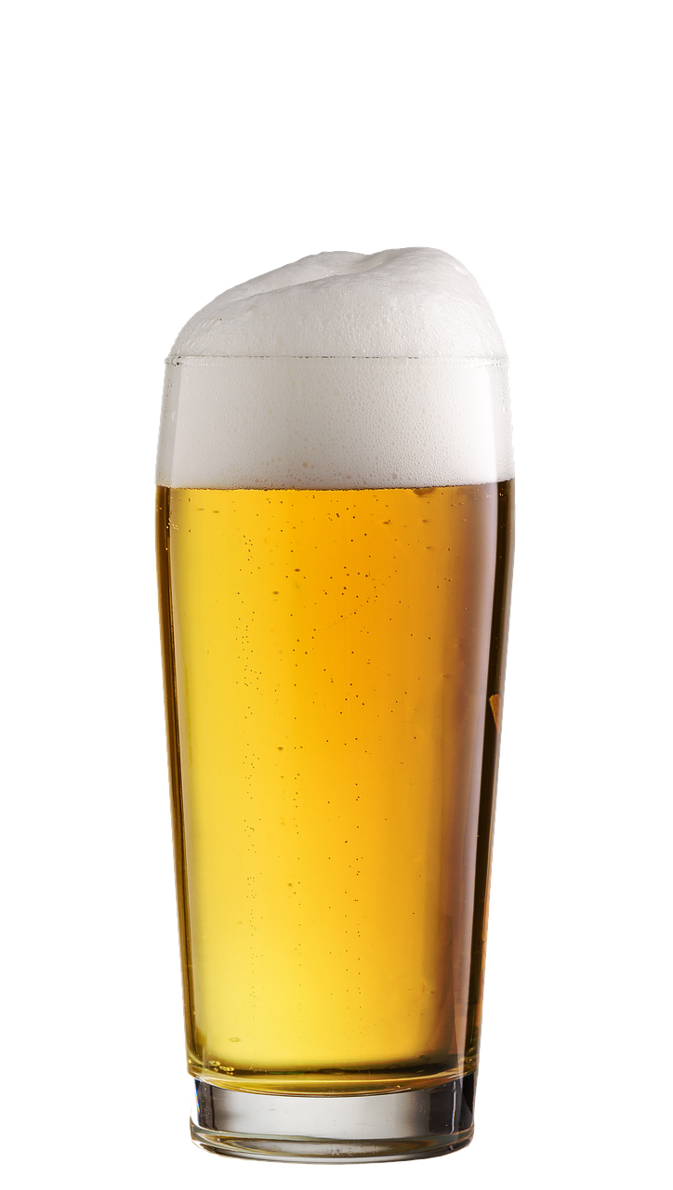
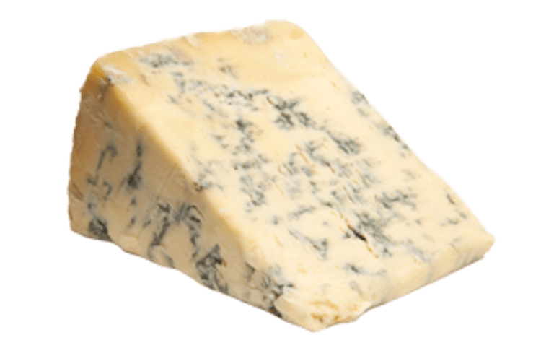
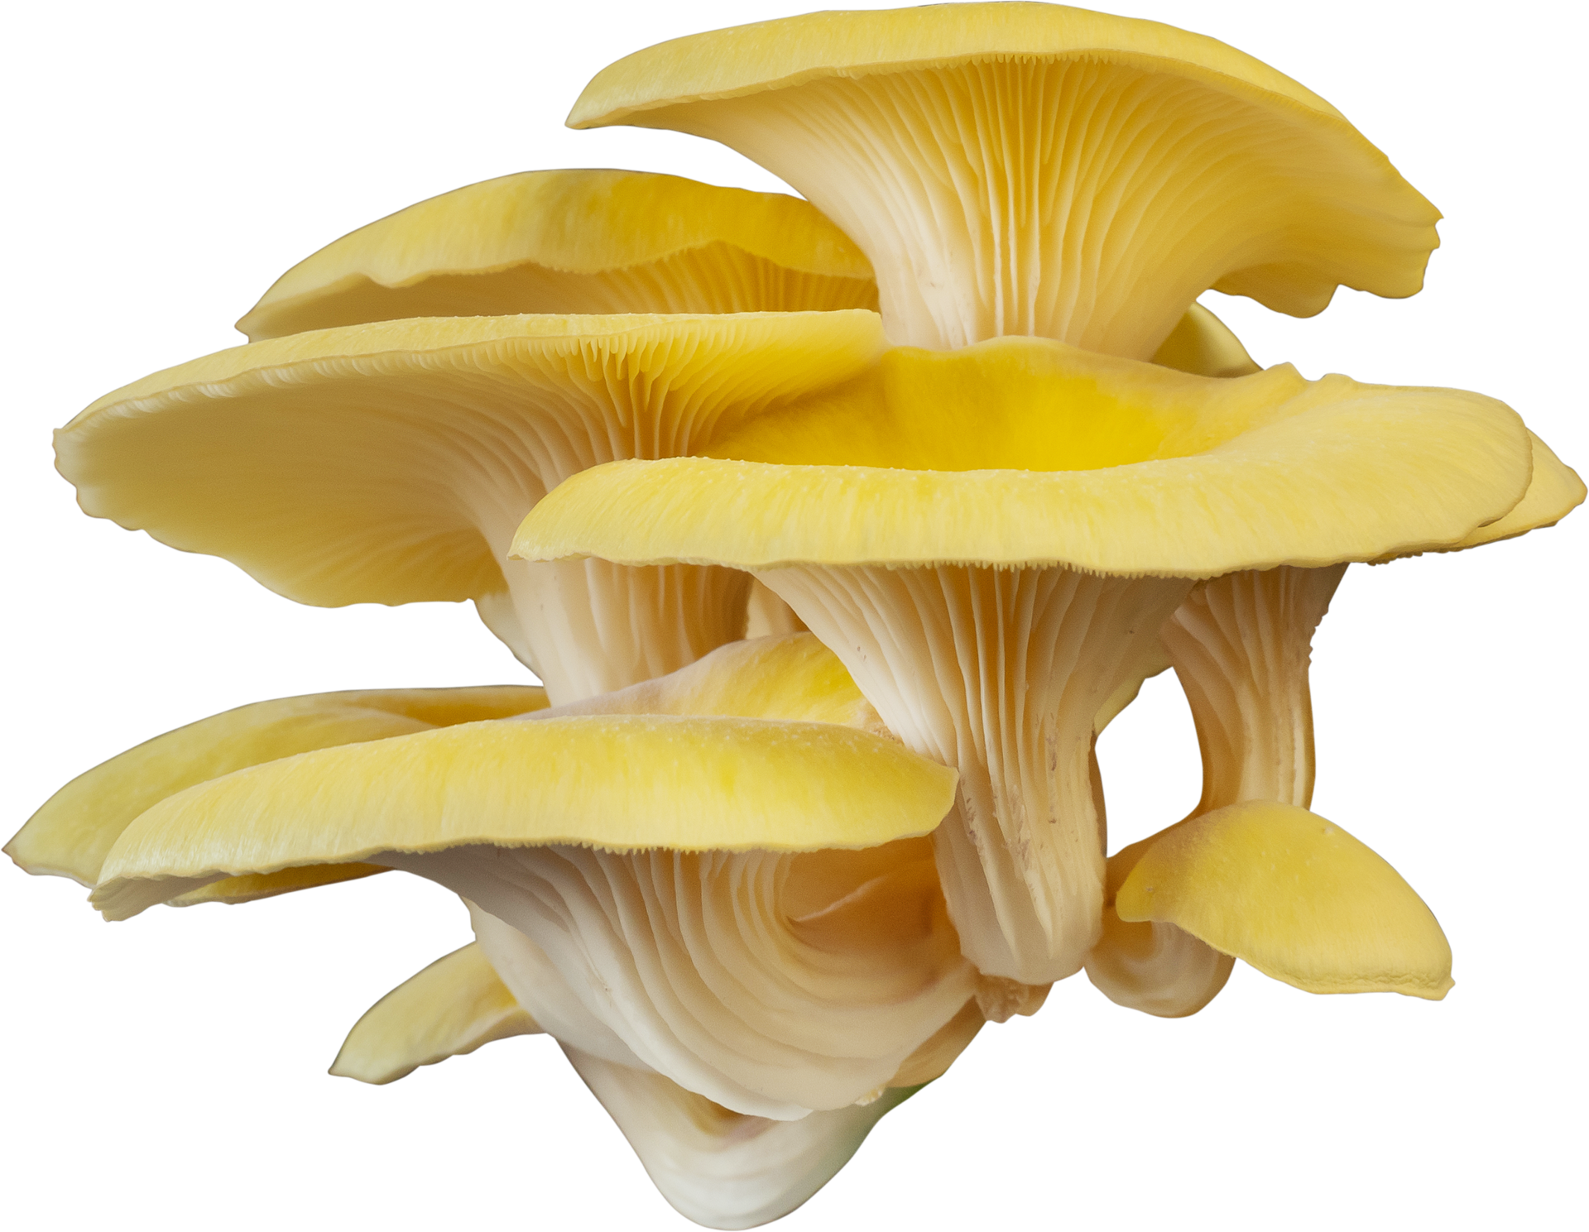

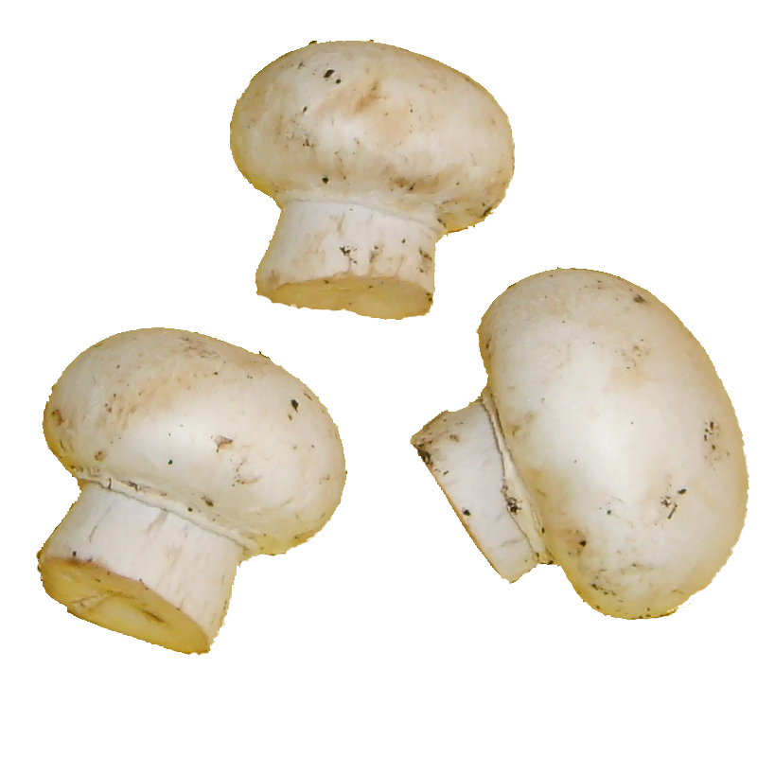
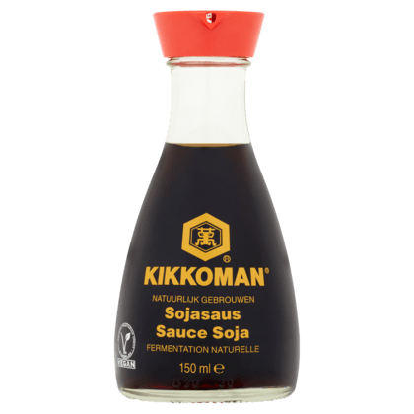

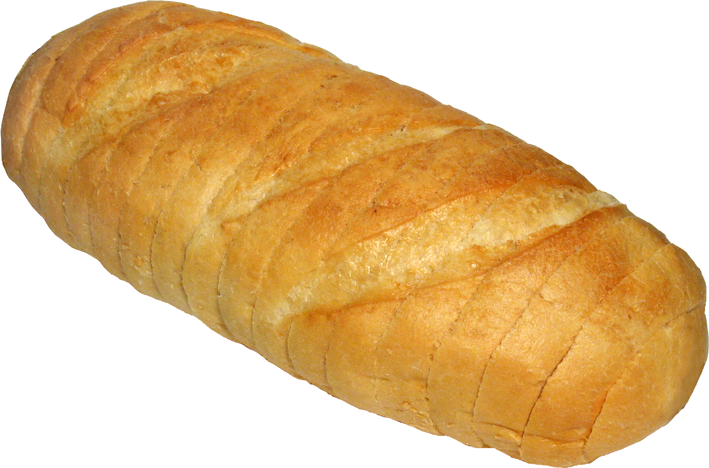
Voordelige schimmels
Ruimen dode organismen op in de natuur
Medicijn
Verlaging cholesterol spiegel
Bacteriële infecties
Kan dienen als voedsel
Productie van voedsel zoals..

Slide 12
Leerdoelen
Je hebt geleerd…
Kenmerken te noemen van schimmels.
Voorbeelden te noemen van gevaren en toepassingen van schimmels.

Slide 13
Huiswerk
Tijdens de les
Zijn je samenvattingen in orde?
Voorbereiden Thuis

